Slide 1
ONE PAGER: BOLIGA ENERGIFORBEDRINGER (BEF) STAGEGATEMODEL
Oprettet: 28.9 2022 Af: LAG
Godkendt Afvist Pause . 2022
STATUS
✓
BOLIGA
UdenOmBanken
FORMÅL OG OMFANG
“BEF” optræder i dag som en del af dingeo.dk. Formålet med dette projekt er at få “BEF” ud på en selvstændig side med samme funktionalitet som i dag samt en skræddersyet energioptimeringsplan.
Marketing linke direkte til siden og bruge “BEF” som indtrækker.
Den ekstra funktionalitet med opdateret energispareplaner med nutidens energipriser findes allerede hos Energihuset Danmark. Der skal også opbygges tracking og dataopsamling, så denne brugergruppe kan defineres med henblik på at indgå i kommercielle sammenhænge.
OMSÆTNING
TRAFIK/SEO
LEADS
PERMISSION
FORRETNINGSVÆRDI (1 - 5)
INVOLVEREDE
Produkt Owner:LAG
Projektleder:
Udvikler(e):
Tester(e):
Øvrige (evt. eksterne):
 |  |  | 4
 |  |  | 4
 |  | 3
1
Interessen for emnet skal generere trafik til vores samarbejdspartnere og leads hos dem.
CMS SQL DATABASE SERVICE BUS CRM
DAM
SYSTEMER (BACKEND)
BOLIGA.DK BOLIGA APP
DIN GEO SELVSALG
TVANG UDENOMBANKEN
KØBER
EJER
MÆGLER
DATA
PARTNER
UDVIKLES TIL
STRATEGISK MÅLGRUPPE
✓
75 %
OMKOSTNINGER (ESTIMAT)
✓
Internt:
Research / Business case: Udvikling:
UX / Design:
Eksternt:
75 %
GDPR JURA ANDET
SÆRLIGE FORHOLD
✓
Samarbejde med eksterne
Udfyldes af PO
Udfyldes af PL

Slide 2
Vigtigt med annoncer, fra vores samarbejdspartnere
Indledende tekst kan inspireres af:
https://www.dingeo.dk/data/energimaerke/
Spar på energien ved at forbedre din bolig Høje energipriser, spar på energien, energiforbedringer, tredobbelt bundlinje (miljøet, spare, husværdistigning),
Ved at gøre dette, så får du cirka samme information som fx her: https://www.dingeo.dk/adresse/2820-gentofte/herredsvej-36/#energimaerke
Kombineret med EHDs energispareplan
Indtast din adresse

Slide 3
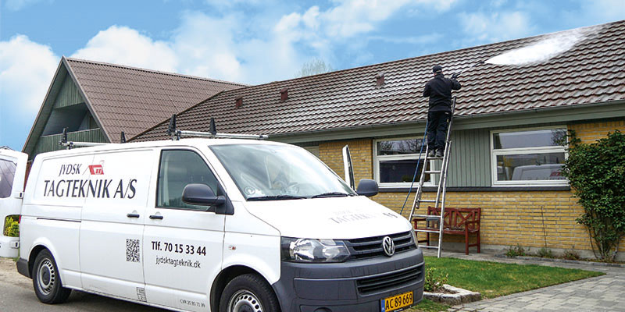
Få et gratis hustjek
Gennemgang af isolering Tagisolering Varmekilde Vinduer og døre Hulmursisolering Solcelletjek (vi kan trække adressen med over)
Begge annoncører er allerede på dingeo.dk
Varmepumpe Billig, miljøvenlig, finansiering. Få udregnet prisen på en varmepumpe hos dig her. (vi kan trække adressen med over)
Nederst på siden har vi relevante artikler fra Boligas artikeldatabase.

